Slide 1
Stare ,,dobre’’ czasy
Amelia Chodkiewicz

Slide 2
Historia mojej rodziny
Chciała bym opowiedzieć historie mojej rodziny na podstawie wspomnień przekazanych przez rodziców mojego taty ,która doprowadziła do blisko 80-letniego związku z Warmią i Mazurami oraz do 50-letniego związku z Ornetą, miastem w którym mieszkam.
Tytułem wprowadzenia występujących postaci :
Jan i Barbara Chodkiewicz-rodzice mojego taty
Jadwiga Kołodziej-mama Barbary
Piotr i Olga Harasimowicz-rodzice Jadwigi
Tadeusz i Krystyna Chodkiewicz- rodzice Jana
Szczepan i Zofia Jedlińscy-rodzice Krystyny

Slide 3
Jako pierwsza wspomnienia dotyczące historii naszej rodziny przekazała moja babcia Basia. Początek związku z Warmią i Mazurami datujemy na lata czterdzieste poprzedniego stulecia kiedy dziadkowie babci Basi ,Piotr i Olga Harasimowicz wraz z rodziną zostali wysiedleni z okolic Kobrynia obecny teren Białorusi na teren Warmii i Mazur w okolice Dobrego miasta. Po zakończeniu wojny otrzymali gospodarstwo rolne we wsi Guje koło Węgorzewa, jednak na początku lat sześćdziesiątych sprzedali gospodarstwo w Gujach i nabyli nowe gospodarstwo w Węgorzewie. Babcia Basia bardzo miło wspomina dziecięce lata do rozpoczęcia nauki w szkole podstawowej ponieważ większość czasu spędzała z babcią Olgą z którą była bardzo zaprzyjaźniona.
Moja prababcia Jadwiga urodziła się w okolicach Kobrynia obecny teren Białorusi a w dokumentach tożsamości wpis co do kraju urodzenia to ZSRR. Jadwiga po zawarciu związku małżeńskiego mieszkała w kilku miejscach na terenie Mazur tj. Węgorzewo, Pozezdrze, Gołdap a na początku lat siedemdziesiątych los rzucił prababcie Jadwigę na teren Warmii do miejscowości Orneta gdzie mieszka z mężem Feliksem do dnia dzisiejszego.
Babcia Basia ,która od urodzenia jest związana z Warmią i Mazurami urodziła się w miejscowości Pozezdrze i poprzez i poprzez Węgorzewo, Gołdap, Ornetę zakończyła wędrówkę w Braniewie gdzie mieszka obecnie. Babcia bardzo pielęgnowała swój związek z Mazurami poprzez przebywanie z moim tatą i jego siostrą Kasią w Węgorzewie podczas corocznych wakacji.

Slide 4
Następnie do przekazania swoich wspomnień zaprosiłam dziadka Janka. W tym przypadku jesteśmy w stanie wykazać związek z Warmią. Od lat pięćdziesiątych kiedy Szczepan i Zofia Jedlińscy wraz z rodziną przybyli z województwa poznańskiego na terenie pierwszej stolicy Warmii w okolice Braniewa. Taki sam okres związku z Warmią możemy przypisać Tadeuszowi tacie mojego dziadka, który w poszukiwaniu pracy przybył z województwa Warszawskiego z okolic Mławy.
Dziadek Janek urodził się w Braniewie chociaż przez siedemnaście lat mieszkał w jego okolicach. Dziadek po 1979 roku rozpoczął przygodę z wojskiem i związał się z mundurem na 30 lat.

Slide 5
WSPOMNIENIA

Slide 6
BUTY
Buty to część garderoby ,której zawsze nam brakowało. Były sytuacje że w zimę chodziliśmy w letnich butach i nakładaliśmy grube skarpety aby było nam ciepło. Na całą rodzinę ,a było nas razem z rodzicami sześcioro , mieliśmy kilka par butów. Zawsze rodzice ubierali buty gdy szliśmy do kościoła.
W tych czasach kiedy buty są artykułem łatwo dostępnym nie do pomyślenia jest aby ich nie mieć. Teraz można kupić buty nawet za 20 zł. Kiedyś aby dostać jakiekolwiek buty, nie ważne czy dobre czy za małe trzeb było stać w „kilometrowych” kolejkach. Kolejki to mały problem w porównaniu do zakupów na tzn. kartki. Cała nasza rodzina dostawała np. 2 kartki na buty na cały rok.

Slide 7
SAMOCHÓD
Gdyby porównać dzisiejsze samochody do samochodów z czasów w których żyłem byłaby kolosalna różnica. Pamiętam jak tata kupił pierwsze auto. Był to duży fiat w niebieskim kolorze. Siedziałem w nim cały czas i wychodziłem z niego tylko na obiad. Bardzo podobało mi się to auto. Zawsze gdy gdzieś wyjeżdżaliśmy bardzo cieszyłem się że będę mógł siedzieć w takim przywileju jak na tamte czasy. Teraz istnieją rozmaite rodzaje i marki aut. Większość osób w tym wieku nie docenia piękna starodawnych aut i jeździ nowoczesnymi autami hybrydowymi. Na szczęście istnieją jeszcze fanatycy aut starodawnych i cały czas jest ich coraz więcej.

Slide 8
PRALKA
Kiedyś nie było takich pralek jak teraz. Przy dzisiejszym praniu nie trzeba nic robić. Wystarczy tylko wcisnąć guzik i pralka wykonuje ruchy , które kiedyś trzeba było robić samemu. Pamiętam jak moja mama robiła pranie w takiej wielkiej pralce zwanej ,,franią’’. Były to wielkie owalne beczki zasilane prądem. Musiałem chodzić do wielkiej studni znajdującej się za domem i przynosić wiadrami wodę aby można było tam cokolwiek wyprać. Później mama podgrzewała ta wodę i wlewała do takiej pralki. Potrzebne były do tego specjalne proszki , które często miały w sobie składnik uczulający i niezbyt ładne pachniały .

Slide 9
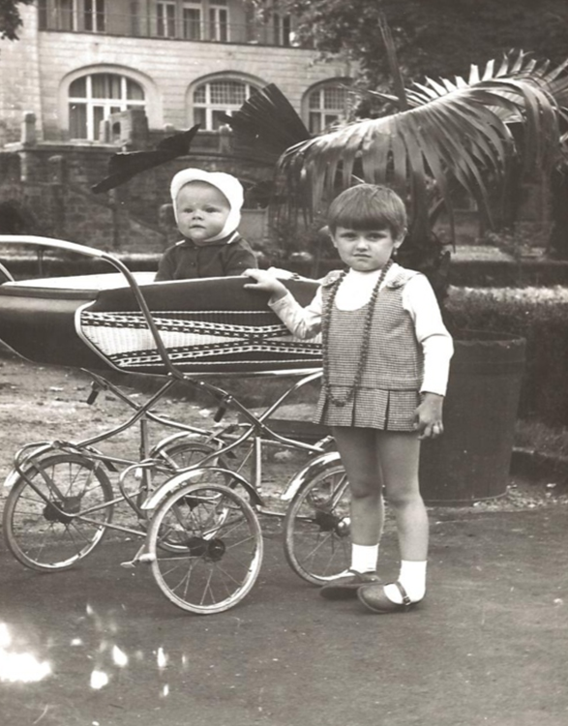
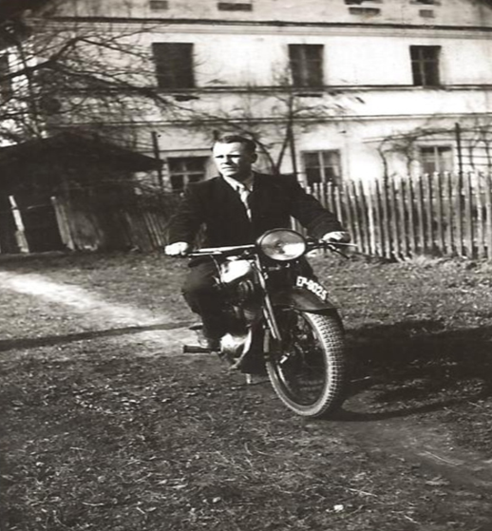
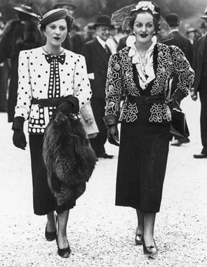

Slide 10
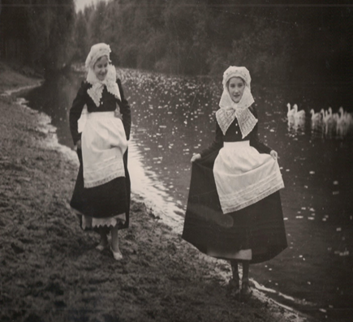
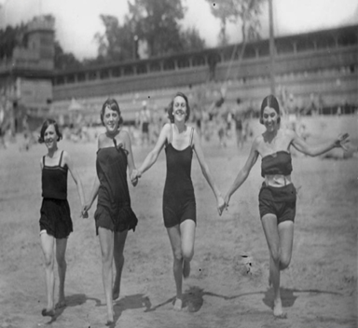
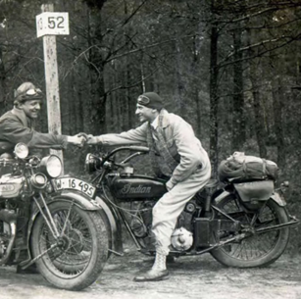

Slide 11
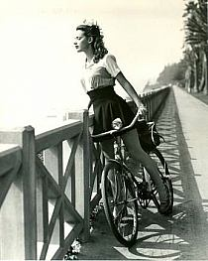

Slide 12
